Slide 1
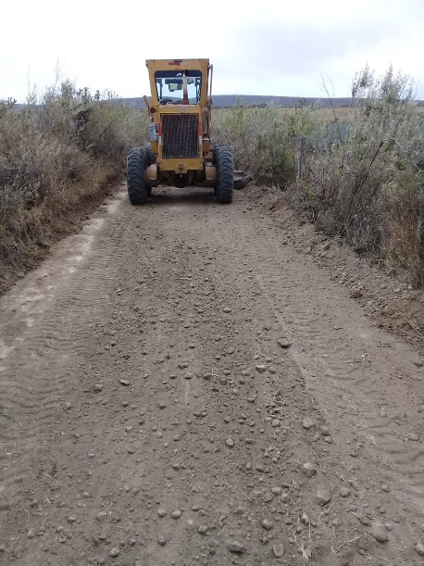
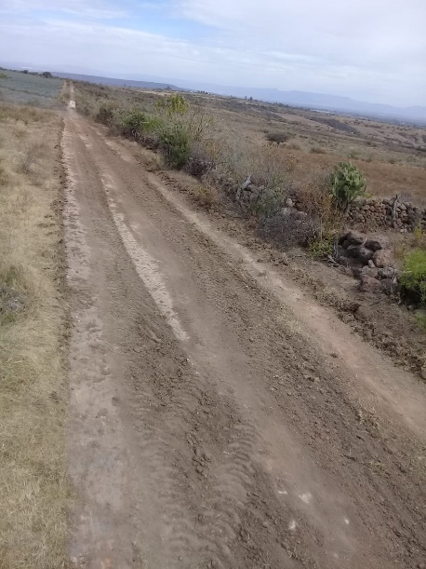
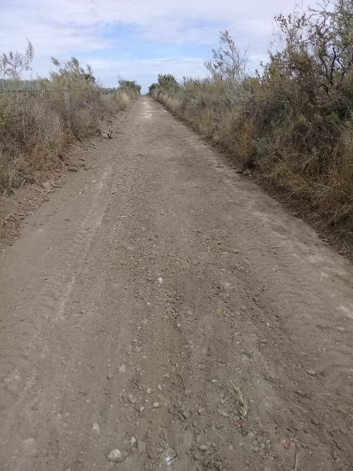
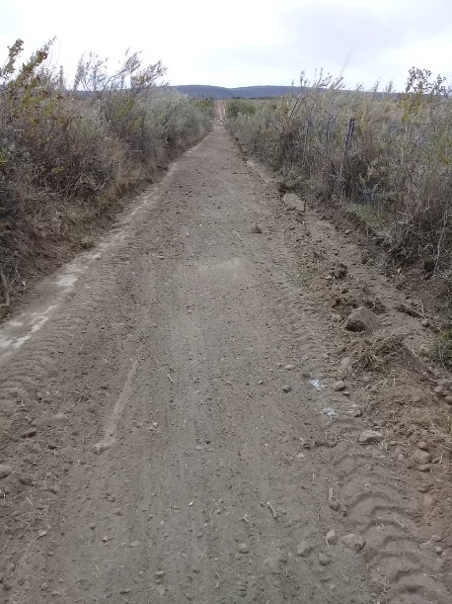
REPORTE MES DE ENERO
MAQUINARIA
RENIVELACION EN LA COMUNIDAD LAS HIGUERILLAS
FECHA INICIO
CONCEPTO
UNIDAD
CANTIDAD
FECHA TERMINO
06/01/2020
CAMINO DE ACCESO
M2
11,500
07/01/2020

